Slide 1

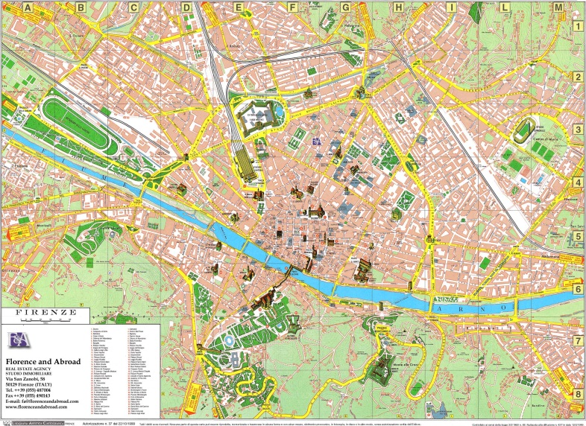
Firenze Streets
Fornire informazioni sulle strade per aumentare la sicurezza della vita quotidiana nelle città ( e non ).
Statistiche sugli incidenti
Locazione dei Punti Critici

Slide 2

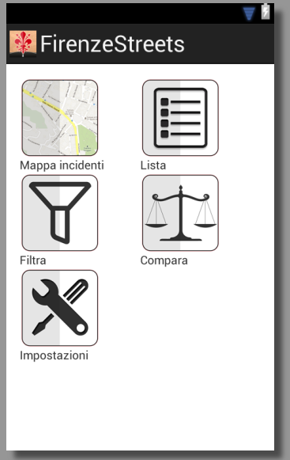
Lista delle vie in cui si sono verificati sinistri.
Possibilità di comparazione di più vie.
Filtrare i risultati in base a numero di sinistri, morti o contusioni.

Slide 3
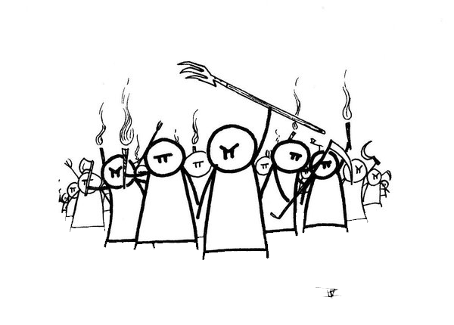
Motivare l’opinione pubblica
Individuare punti critici per migliorarli
Far emergete nuove proposte per viabilità/trasporti

